Slide 1
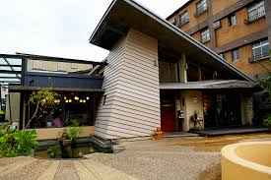
綠海咖啡
報告人:游原昇

Slide 2
店舖基本資料
地址：宜蘭縣宜蘭市女中路三段293號
電話：03-936-7868
營業時間：
星期四 | 11:30–21:00
星期五 | 11:30–21:00
星期六 | 11:30–21:00
星期日 | 11:30–21:00
星期一(國際勞動節) | 11:30–21:00營業時間可能不同
星期二 | 休息
星期三 | 11:30–21:00

Slide 3
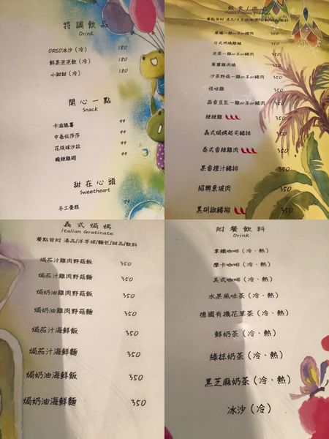
菜單：

Slide 4
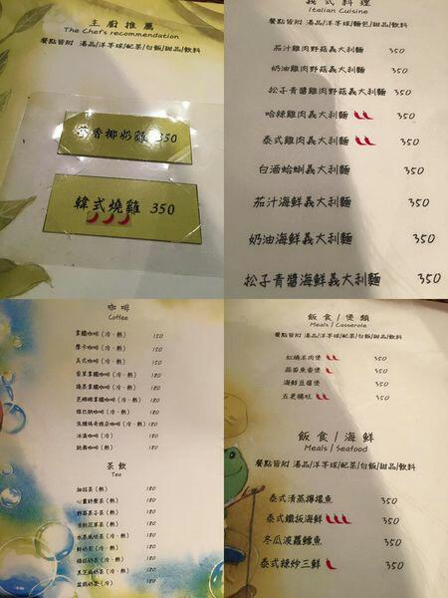

Slide 5
